Slide 1
Java Fundamentals: 4. Java Algorithms
Romi Satria Wahono romi@romisatriawahono.net http://romisatriawahono.net +6281586220090

Slide 2
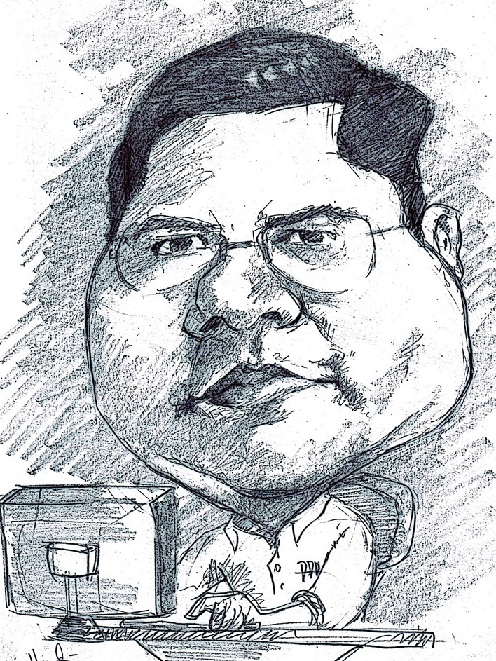
Romi Satria Wahono
SD Sompok Semarang (1987)
SMPN 8 Semarang (1990)
SMA Taruna Nusantara, Magelang (1993)
S1, S2 dan S3 (on-leave) Department of Computer Sciences Saitama University, Japan (1994-2004)
Research Interests: Software Engineering, Intelligent Systems
Founder dan Koordinator IlmuKomputer.Com
Peneliti LIPI (2004-2007)
Founder dan CEO PT Brainmatics Cipta Informatika

Slide 3
Course Outline
OOP Concepts: Konsep dan Paradigma Object-Oriented
Java Basics: Memahami Sintaks dan Grammar Bahasa Java
Java GUI: Swing, GUI Component, Event Handling, Pengembangan Aplikasi GUI
Java Algorithms: Pengantar Algoritma, Struktur Data, Algorithm Analysis
Java Advanced: Eksepsi, Thread, Java API
Java Database: Koneksi ke Database, Pengembangan Aplikasi Database

Slide 4
4. Java Algorithms

Slide 5
Java Algorithms
Pengantar Algoritma
Analisis Efisiensi Algorithm
Struktur Data dengan Java Collection
Sorting Algorithms
Searching Algorithms

Slide 6
4.1 Pengantar Algoritma

Slide 7
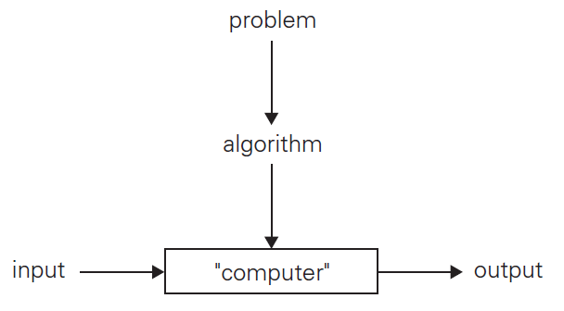
Algoritma
An algorithm is a sequence of unambiguous instructions for solving a problem, i.e., for obtaining a required output for any legitimate input in a finite amount of time (Levitin, 2012)

Slide 8
Konsep Algoritma
program = algorithm + data structure
The nonambiguity requirement for each step of an algorithm cannot be compromised
The range of inputs for which an algorithm works has to be specified carefully
The same algorithm can be represented in several different ways
There may exist several algorithms for solving the same problem
Algorithms for the same problem can be based on very different ideas and can solve the problem with dramatically different speeds

Slide 9
Masalah Komputasi Penting
Sorting
Searching
String processing
Graph problems
Combinatorial problems
Geometric problems
Numerical problems

Slide 10
4.2 Analisis Efisiensi Algoritma

Slide 11
Analisis Efisiensi Algoritma
Menentukan karakteristik kinerja (memprediksi sumber daya)
Memilih algoritma yang paling efisien dari beberapa alternatif penyelesaian untuk kasus yang sama
Mencari waktu yang terbaik untuk keperluan praktis
Apakah algoritma itu optimal untuk beberapa kasus atau ada yang lebih baik

Slide 12
Analisis Efisiensi Algoritma
Time efficiency (time complexity): Indicates how fast an algorithm in question runs
Space efficiency (space complexity): Refers to the amount of memory units required by the algorithm in addition to the space needed for its input and output.

Slide 13
Analisis Efisiensi Algoritma
Both time and space efficiencies are measured as functions of the algorithm’s input size
Time efficiency is measured by counting the number of times the algorithm’s basic operation is executed
Space efficiency is measured by counting the number of extra memory units consumed by the algorithm
The efficiencies of some algorithms may differ significantly for inputs of the same size. For such algorithms, we need to distinguish between the worst-case, average-case, and best-case efficiencies
The framework’s primary interest lies in the order of growth of the algorithm’s running time (extra memory units consumed) as its input size goes to infinity

Slide 14
Kompleksitas Komputasi
Worst-case: kompleksitas waktu untuk waktu terburuk (waktu tempuh bernilai maksimum dari suatu fungsi f(n)) atau Tmax(n)
Best-case: kompleksitas waktu untuk waktu terbaik (kompleksitas waktu yang bernilai minimum dari suatu fungsi f(n)) atau Tmin(n)
Average-case: kompleksitas waktu untuk kasus rata-rata

Slide 15
Metode Analisis Algoritma
Asymptotic/theoretic/mathematic: berdasarkan pendekatan secara teori atau atas dasar analisa secara matematik
Empirical/Practical/Empiris/Praktis: berdasarkan pendekatan praktis yang biasanya didasarkan atas data-data yang telah ada atau data-data yang di-generate / dibangkitkan

Slide 16
Asymptotic
Menggambarkan karakteristik/perilaku suatu algoritma pada batasan tertentu (berupa suatu fungsi matematis)
Dituliskan dengan notasi matematis yg dikenal dgn notasi asymptotic
Notasi asymptotic dapat dituliskan dengan beberpa simbul berikut
Θ O Ω o ω

Slide 17
4.3 Struktur Data dengan Java Collection Framework

Slide 18
Java Collection Framework
A collection (sometimes called a container) is an object that groups multiple elements into a single unit
Collections are used to store, retrieve, manipulate, and communicate aggregate data
Typically, they represent data items that form a natural group, such as a poker hand (a collection of cards), a mail folder (a collection of letters), or a telephone directory (a mapping of names to phone numbers)

Slide 19
Java Collection Framework
A collections framework is a unified architecture for representing and manipulating collections
All collections frameworks contain the following:
Interfaces: These are abstract data types that represent collections. Interfaces allow collections to be manipulated independently of the details of their representation
Implementations: These are the concrete implementations of the collection interfaces. In essence, they are reusable data structures
Algorithms: These are the methods that perform useful computations, such as searching and sorting, on objects that implement collection interfaces

Slide 20
Core Collection Interfaces
Collection
Set
List
Queque
SortedSet
Map
SortedSet

Slide 21
Core Collection Implementation
INTERFACES | IMPLEMENTATION
 | Hash Table | Resizable Array | Tree | Linked List | Hash Table + Linked List
Set | HashSet |  | TreeSet |  | LinkedHashSet
List |  | ArrayList |  | LinkedList
Queue
Map | HashMap |  | TreeMap |  | LinkedHashMap

Slide 22
Object Array
Array standard yang dimiliki oleh Java API (java.util)
Array memiliki method-method:
Method | Keterangan
static int binarySearch(array, key) | Pencarian nilai dalam array
boolean equals(array1, array2) | Membandingkan apakah dua array memiliki nilai sama. Bekerja pada array satu dimensi
static void sort(array) | Mengurutkan isi array
static String toString(array) | Mengubah nilai array menjadi String

Slide 23
Contoh Object Array
public class ArrayCari {
public static void main(String[] args) {
String[] jenisKelamin = new String[3];
jenisKelamin[0] = "laki";
jenisKelamin[1] = "perempuan";
jenisKelamin[2] = "waria";
int ketemu = Arrays.binarySearch(jenisKelamin , "perempuan");
if (ketemu > -1)
System.out.println("Data ditemukan pada: “ + ketemu);
else
System.out.println("Data tidak ditemukan.");
}
}

Slide 24
ArrayList
ArrayList mirip dengan array, tapi memiliki kemampuan lebih baik
Jumlah elemen dalam ArrayList dapat berubah secara fleksibel tergantung jumlah data yang ada di dalamnya
Setelah array terbentuk, data baru dapat dimasukkan di tengah-tengah, tidak harus di akhir elemen array
Isi dalam array bisa dihapus, dan index dalam array sesudahnya akan maju satu langkah untuk mengisi slot kosong tersebut

Slide 25
ArrayList
Method | Keterangan
add(object element) | Menambahkan object ke dalam ArrayList
boolean equals(array1, array2) | Menambahkan object ke dalam index yang ditentukan
static void sort(array) | Menghapus semua elemen dalam ArrayList
static String toString(array) | Mengambil object pada index tertentu
iterator() | Mengembalikan iterator pada ArrayList
remove(int index) | Menghapus object dengan index tertentu
remove(object element) | Menghapus elemen tertentu
size() | Mengembalikan nilai berupa jumlah elemen dalam ArrayList
toArray() | Mengembalikan elemen ArrayList sebagai array object
toArray(type[] array) | Mengembalikan elemen ArrayList Sebagi array dengan tipe tertentu

Slide 26
Contoh ArrayList
public class ArrayAngka{
public static void main(String[] args) {
ArrayList angka= new ArrayList();
angka.add("One");
angka.add("Two");
angka.add(3);
angka.add("Four");
for (Object i: angka) System.out.println(i);
angka.set(1, "Siji");
angka.remove(angka.size() - 1);
System.out.println(angka);
}
}

Slide 27
Vector
Sama seperti ArrayList, Vector memiliki dua atribut utama: kapasitas dan penambahan kapasitas
Penambahan kapasitas menentukan berapa jumlah index yang akan ditambahkan, jika index saat ini sudah tidak mencukupi

Slide 28
Vector
Method | Keterangan
void add(int index, Object element) | Memasukkan object ke dalam Vector dengan index yang ditentukan
boolean add(Object element) | Menambahkan Object ke dalam Vector. Jika berhasil nilai boolean = true
void addElement(Object element)
….

Slide 29
Contoh Vector
public class VectorDemo {
public static void main(String[] args) {
Vector newVector = new Vector();
//menambahkan data vector
newVector.add("Jakarta");
newVector.add("Surabaya");
newVector.add("Semarang");
// menampilkan data vector pertama
System.out.println("Menampilkan Data Vector:");
System.out.println("Data Vector Pertama:"+ newVector.get(0));
System.out.println("Data Vector Pertama:"+ newVector.firstElement());
System.out.println("Data Vector Kedua: " + newVector.get(1));
// menampilkan data vector terakhir (ketiga)
System.out.println("Data Vector Ketiga: " + newVector.elementAt(2));
System.out.println("Data Vector Ketiga: " + newVector.lastElement());
//mencari index vector dan ditampilkan
System.out.println('\n' + "Mencari Data Vector:");
int idxCari = newVector.indexOf("Surabaya");
System.out.println("Nilai Index Yang Dicari Adalah: " + idxCari);
if (idxCari>=0)
System.out.println("Data yang Dicari Adalah:" + newVector.get(idxCari));
//menampilkan vector dengan perulangan dan size
for (int i=0; i < newVector.size();i++)
System.out.println(i + ":" + newVector.get(i));
//menampilkan vector dengan iterator "for-loop"
for (Iterator d = newVector.iterator(); d.hasNext(); ) {
System.out.println("->" + d.next());
}
}
}

Slide 30
HashMap
Koleksi yang memetakan kunci (key) ke dalam nilai (value)
Kunci dan nilai dalam HashMap boleh diset dengan null
HashMap tepat untuk data yang kompleks, sehingga programmer tidak harus menghafal letak index seperti pada array dan collection class sequence lainnya

Slide 31
HashMap
Method | Keterangan
void clear() | Menghapus semua elemen dalam HashMap sehingga ukurannya menjadi 0
boolean isEmpty() | Nilai true dikembalikan jika tidak ada elemen di dalam
int size() | Mengembalikan jumlah elemen dalam HashMap
boolean containsKey(Object key) | Nilai true dikembalikan jika key ditemukan dalam HashMap
boolean containsValue(Object value) | Nilai true dikembalikan jika value ditemukan dalam HashMap

Slide 32
Contoh HashMap
public class HashMapDemo {
public static void main(String[] args) {
HashMap map = new HashMap();
//menambahkan data ke hashmap
map.put("Nama", "Joko Bodo");
map.put("NIM", new Integer(234567));
map.put("Alamat", "Semarang");
//menampilkan hashmap
System.out.println("Hashmap: " + map.entrySet());
System.out.println("Ukuran Hashmap: " + map.size());
//menambahkan data ke hashmap
map.put("Situs favorit", "ilmukomputer.com");
//menampilkan dan melihat ukuran hashmap
System.out.println("Hashmap: " + map.entrySet());
System.out.println("Ukuran Hashmap: " + map.size());
//mengecek data di hashmap
System.out.println("Has Key NIM?“ + map.containsKey("NIM"));
//mendetele data di hashmap
System.out.println("Removed: " + map.remove("NIM"));
//menampilkan dan melihat ukuran hashmap
System.out.println("Hashmap: " + map.entrySet());
System.out.println("Ukuran Hashmap:" + map.size());
}
}

Slide 33
InterfaceIterator
Fasilitas pada Java API yang dapat digunakan untuk melakukan iterasi komponen-komponen dalam Koleksi
Ada tiga method yang sering digunakan dalam Iterator: hasNext(), next(), remove()
Method | Keterangan
hasNext() | Menentukan apakah masih ada sisa koleksi
next() | Mengembalikan elemen object pada koleksi. Jika sudah tidak ada elemen lagi namun berusaha diambil maka akan muncul pesan: NoSuchElementException
remove() | Menghapus elemen yang terakhir kali diakses oleh Iterator

Slide 34
Contoh Iterator
while (v.hasNext()){
Object ob = v.next();
System.out.println(v);
}
for(Iterator i = v.iterator(); i.hasNext();){
String name = (String) i.next();
System.out.println(name);
}

Slide 35
Generic
Implementasi tipe data pada koleksi
Tanpa adanya generic, tipe data berbeda-beda dapat dimasukkan dalam sebuah koleksi. Ketika data tersebut diambil, maka perlu dilakukan casting
Misal method seperti di bawah:
public boolean add (Object o){
//statements
}
Untuk pengambilan data, harus dilakukan casting tipe data:
Mahasiswa mhs = (Mahasiswa) organisasi.get();
Masalah muncul jika ada beberapa elemen yang bukan bertipe Mahasiswa, elemen lain mungkin saja ada karena semua object dapat ditambahkan dengan metode add() diatas

Slide 36
Generic
Tipe generic pada koleksi dapat diterapkan dengan menambahkan tanda <>
Bila kita berusaha menambahkan elemen dengan tipe data berbeda, maka akan keluar error
Dengan adanya generic, program dapat lebih handal, karena kesalahan programmer dapat dicegah

Slide 37
4.4 Sorting Algorithms

Slide 38
Sorting Algorithms
Algoritma sorting adalah algoritma dasar yang paling sering digunakan
Data dalam keadaan yang sudah urut (sesuai dengan kunci pengurutan tertentu) akan memudahkan kita dalam manipulasi berikutnya
Beberapa algoritma sorting:
Bubble Sort
Merge Sort
Selection Sort

Slide 39
Bubble Sort
Pengurutan dengan membandingkan suatu elemen dengan elemen berikutnya
Jika elemen sekarang lebih besar daripada elemen berikutnya maka elemen tersebut akan ditukar
Data yang ingin diurutkan: 34, 86, 15
Catatan: data[i], data[i+1]
data[0] = 34
data[1] = 86
data[2] = 15
Menukar data:

Slide 40
Alur Algoritma Bubble Sort (34 86 15)
Langkah 0
34 86 15
tidak tukar
34 86 15
tukar
34 15 86
34 15 86
tukar
15 34 86
Langkah 1

Slide 41
Alur Algoritma Bubble Sort (34 86 15)
LANGKAH | bilangan[0] | bilangan[1] | Bilangan[2]
0 | 34 | 86 | 15
 | 34 | 15 | 86
 | 34 | 15 | 86
1 | 15 | 34 | 86
 | 15 | 34 | 86

Slide 42
BubbleSort.java BubbleSortBeraksi.java
public class BubbleSort {
public static void urutkan(int data[]){
for(int langkah=0; langkah<data.length; langkah++){
for(int indeks=0; indeks<data.length-1; indeks++){
if(data[indeks]>data[indeks+1]){
int temp = data[indeks];
data[indeks] = data[indeks+1];
data[indeks+1] = temp;
}
}
}
}
}
public class BubbleSortBeraksi{
public static void main(String[] args){
int data[] = {34, 86, 15};
System.out.print("Data awal: ");
for(int i=0;i<data.length;i++){
System.out.print(data[i] + " ");
}
BubbleSort.urutkan(data);
System.out.print('\n' + "Data hasil: ");
for(int i=0;i<data.length;i++){
System.out.print(data[i] + " ");
}
System.out.println();
}
}

Slide 43
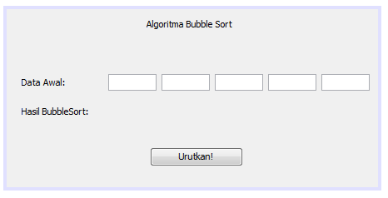
Latihan: Versi GUI dari BubbleSort

Slide 44
Selection Sort
Pengurutan dengan mencari elemen berikutnya sampai elemen terakhir
Jika ditemukan elemen lain yang lebih kecil dari elemen sekarang, maka elemen tersebut akan ditukar
Data yang ingin diurutkan: 34, 86, 15

Slide 45
Selection Sort untuk Data 34 86 15
Langkah 1
34 86 15 1 1
34 86 15
1 2
15 86 34
tukar
15 86 34
1 2
15 34 86
Langkah 2
tukar

Slide 46
SelectionSort.java SelectionSortBeraksi.java
public class SelectionSort {
public static void urutkan(int data[]){
for(int langkah=0; langkah<data.length-1; langkah++){
int indeksTerkecil=langkah;
for(int indeks=langkah+1; indeks<data.length; indeks++){
if(data[indeks]<data[indeksTerkecil])
indeksTerkecil=indeks;
}
int temp=data[langkah];
data[langkah]=data[indeksTerkecil];
data[indeksTerkecil]=temp;
}
}
}
public class SelectionSortBeraksi{
public static void main(String[] args){
int data[] = {34, 86, 15};
System.out.print("Data awal: ");
for(int i=0;i<data.length;i++){
System.out.print(data[i] + " ");
}
SelectionSort.urutkan(data);
System.out.print('\n' + "Data hasil: ");
for(int i=0;i<data.length;i++){
System.out.print(data[i] + " ");
}
System.out.println();
}
}

Slide 47
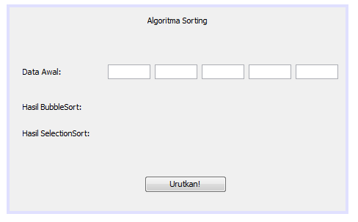

Slide 48
Merge Sort
Algoritma pengurutan dengan cara menggabungkan dua kelompok data yang sudah urut, kemudian digabung dan hasilnya adalah data yang terurut
Langkah algoritma Merge Sort
Bila jumlah item yang diurutkan adalah 0 atau 1, return
Urutkan secara rekursif bagian pertama dan kedua secara terpisah
Gabungkan dua bagian yang sudah terurut tersebut ke dalam sebuah kelompok terurut

Slide 49
Library Sorting
Buat project bernama Sorting
Buat dua class: BubbleSort dan SelectionSort
Build project Sorting supaya menghasilkan Sorting.jar
Buat project baru bernama SortingGUI
Buat aplikasi GUI yang melakukan sorting terhadap 5 bilangan bulat yang kita masukkan
Gunakan library Sorting.jar pada project SortingGUI tersebut dan sajikan hasil dari BubbleSort dan SelectionSort

Slide 50
4.5 Searching Algorithms

Slide 51
Tugas
Pahami dan buat program dari algoritma di bawah dengan menggunakan Java. Pilih berdasarkan digit terakhir NPM
Rangkumkan secara komprehensif dalam bentuk slide
Presentasikan di depan kelas dengan bahasa manusia
Selection sort
Bubble sort
Merge sort
Quicksort
Insertion sort
Shell sort
Heapsort
Binary Search
Sequential Search
0. Depth-First Search

Slide 52
Tugas
Rangkumkan secara komprehensif dalam bentuk slide:
Analisis Efsiensi Algoritma (Rangkumkan dari buku Levitin dan Weiss bab 1-2)
Algoritma (sesuai dengan NPM):
Pengantar Algoritma (definisi, kategorisasi algoritma, dsb … lihat levitin)
Tahapan Algoritma (kalimat, formula, dsb)
Tahapan Algoritma (Pseudocode)
Tahapan Algoritma (Java)
Tahapan Algoritma (Animasi) – (harus sinkron dengan code)
Penerapan untuk Studi Kasus (harus sinkron sesuai tahapan algoritma)
Analisis Algoritma (penghitungan efisiensi)
Kirimkan slide, code dan animasi ke romi@brainmatics.com dengan subject [algoritma-univ] nama-nim sebelum 29 Agustus 2013
Slide dibuat asal-asalan, kebut semalam, tidak mudah dipahami, tidak komprehensif, tidak dengan menggunakan bahasa manusia, atau nyontek → mendapatkan nilai E

Slide 53
Tugas
Pahami dan buat program dari algoritma di bawah dengan menggunakan Java (GUI)
Pilih algoritma sesuai digit terakhir NPM:
0 Particle Swarm Optimization 5 A*
1 Neural Network 6 K-Means
2 Support Vector Machine 7 Genetic Algorithm
3 Naive Bayes 8 Ant Collony Optimization
4 C4.5 9 k-Nearest Neighbor (kNN)
Rangkumkan secara komprehensif tentang algoritma dan program yang dibuat dalam bentuk slide
Presentasikan di depan kelas

Slide 54
Tugas
Kerjakan semua latihan dan tugas yang ada di slide Java Algorithms
Kirimkan netbeans project yang sudah di zip ke romi@brainmatics.com dengan subyek: [OOP4-Universitas] Nama–NIM
Deadline: 2 minggu
Meng-copy file orang lain akan menyebabkan nilai tugas 0

Slide 55
Referensi
Sharon Zakhour et al, The Java Tutorial Fourth Edition, http://java.sun.com/docs/books/tutorial
Cay Horstmann, Big Java: Earl Objects 5th Edition, John Wiley & Sons, 2013
Deitel & Deitel, Java Howto Program 9th Edition, Prentice Hall, 2012
Richard M. Reese, Oracle Certified Associate Java SE 7 Programmer Study Guide, Packt Publishing, 2012
Walter Savitch, Absolute Java 5th Edition, Pearson Education, 2013
Mark Allen Weiss, Data Structures and Algorithm Analysis in Java 3rd Edition, Pearson Education, 2012
Anany Levitin, Introduction to the Design and Analysis of Algorithms 3rd Edition, Pearson Education, 2012
Ying Bai, Practical Database Programming with Java, John Wiley & Sons, 2011

